Slide 1
الفصل
الهندسة: الزوايا والمضلعات
٩
اختبار منتصف الفصل
الفصل التاسع
الدروس من ٩-١ الى ٩-٣

Slide 2
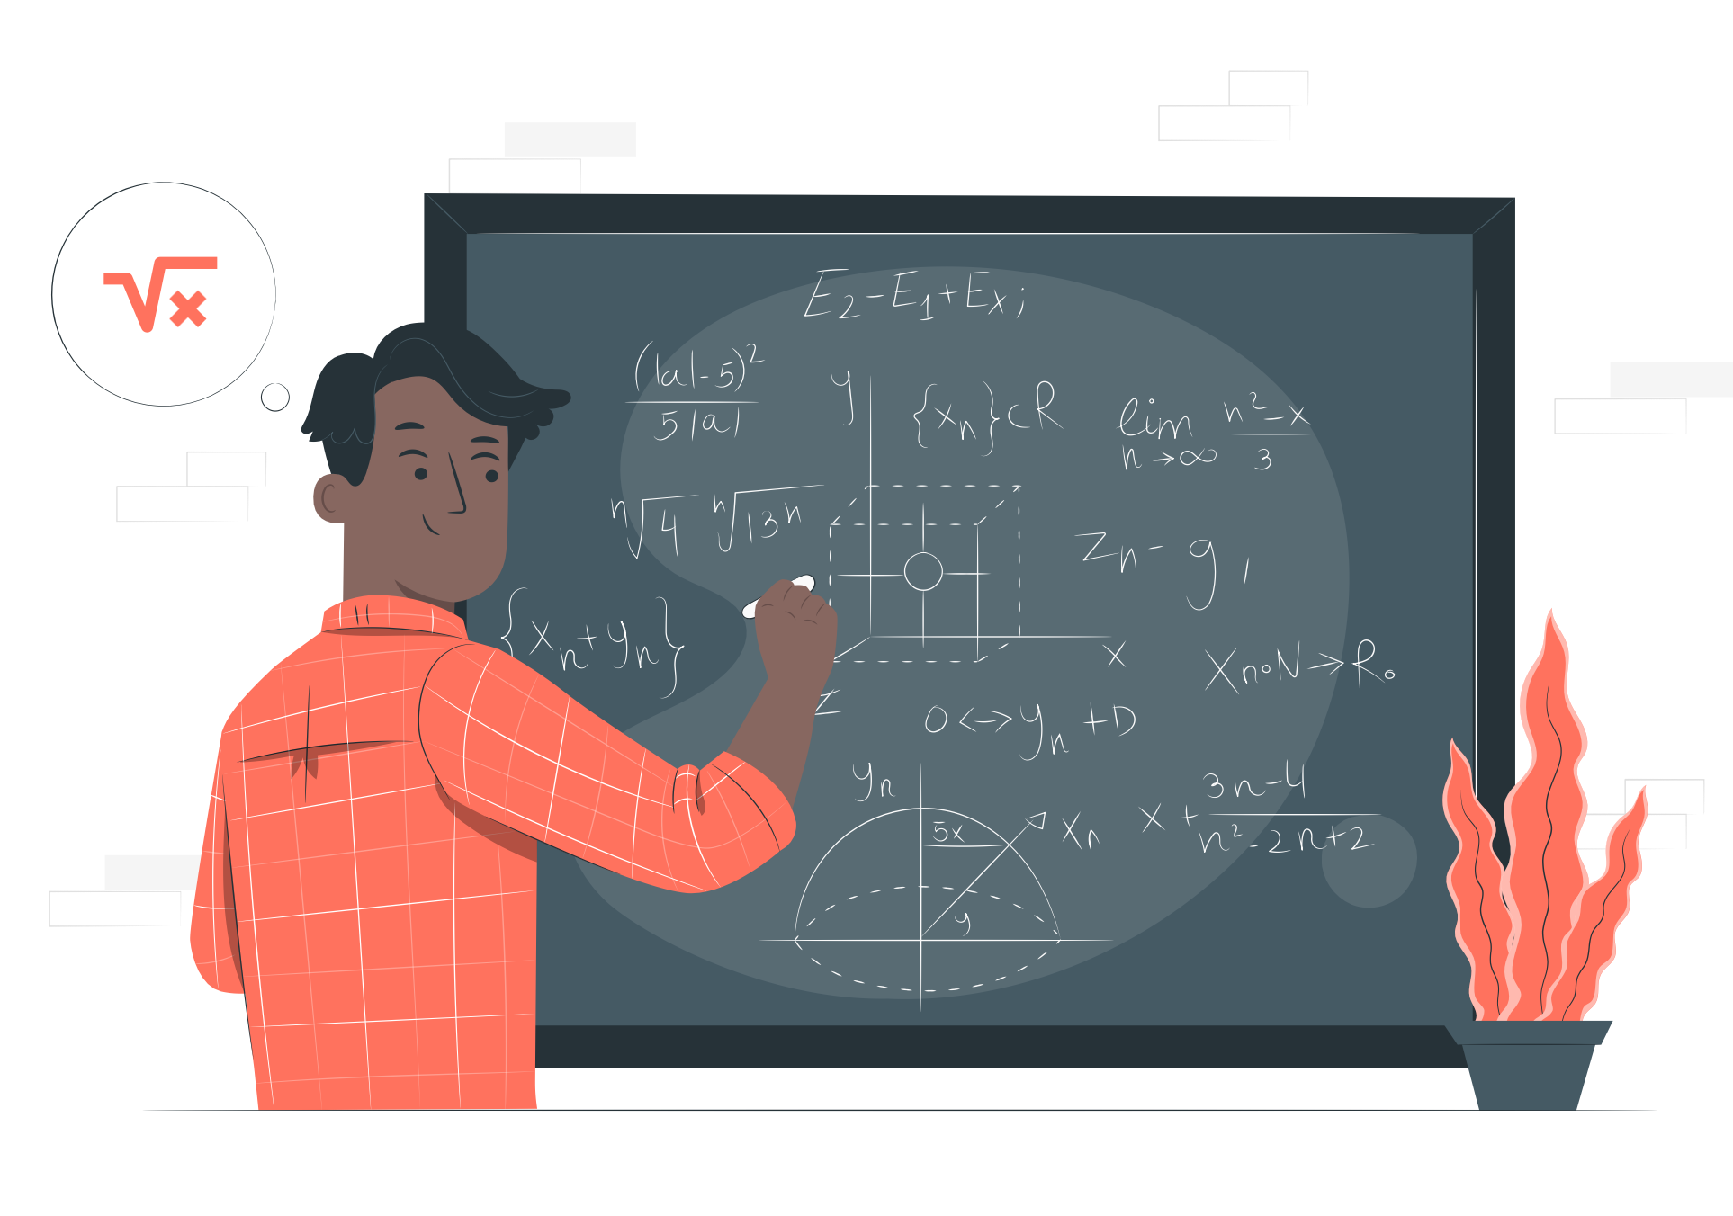

Slide 3
٦٥° أو ٧٠°

Slide 4
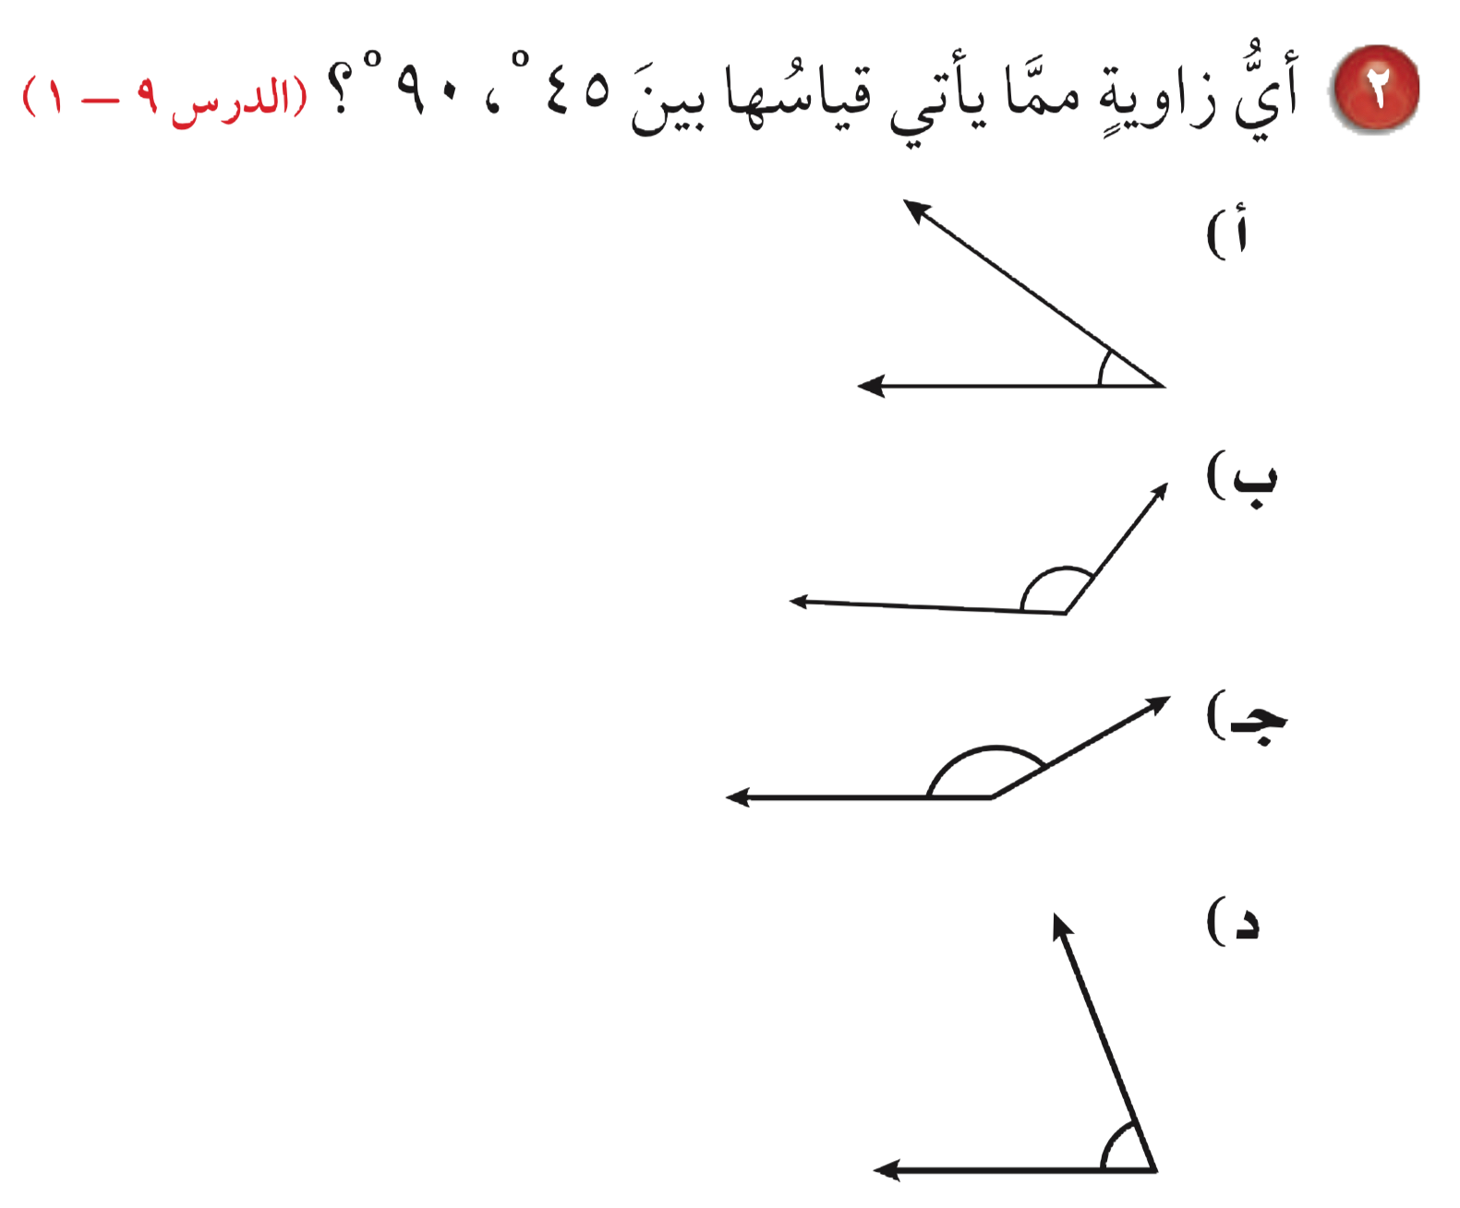

Slide 9
زاويتان متتامتان
زاويتان متكاملتان

Slide 13
س= ٩٠°

Slide 15
مثلث منفرج الزاوية
مثلث قائم الزاوية

Slide 16
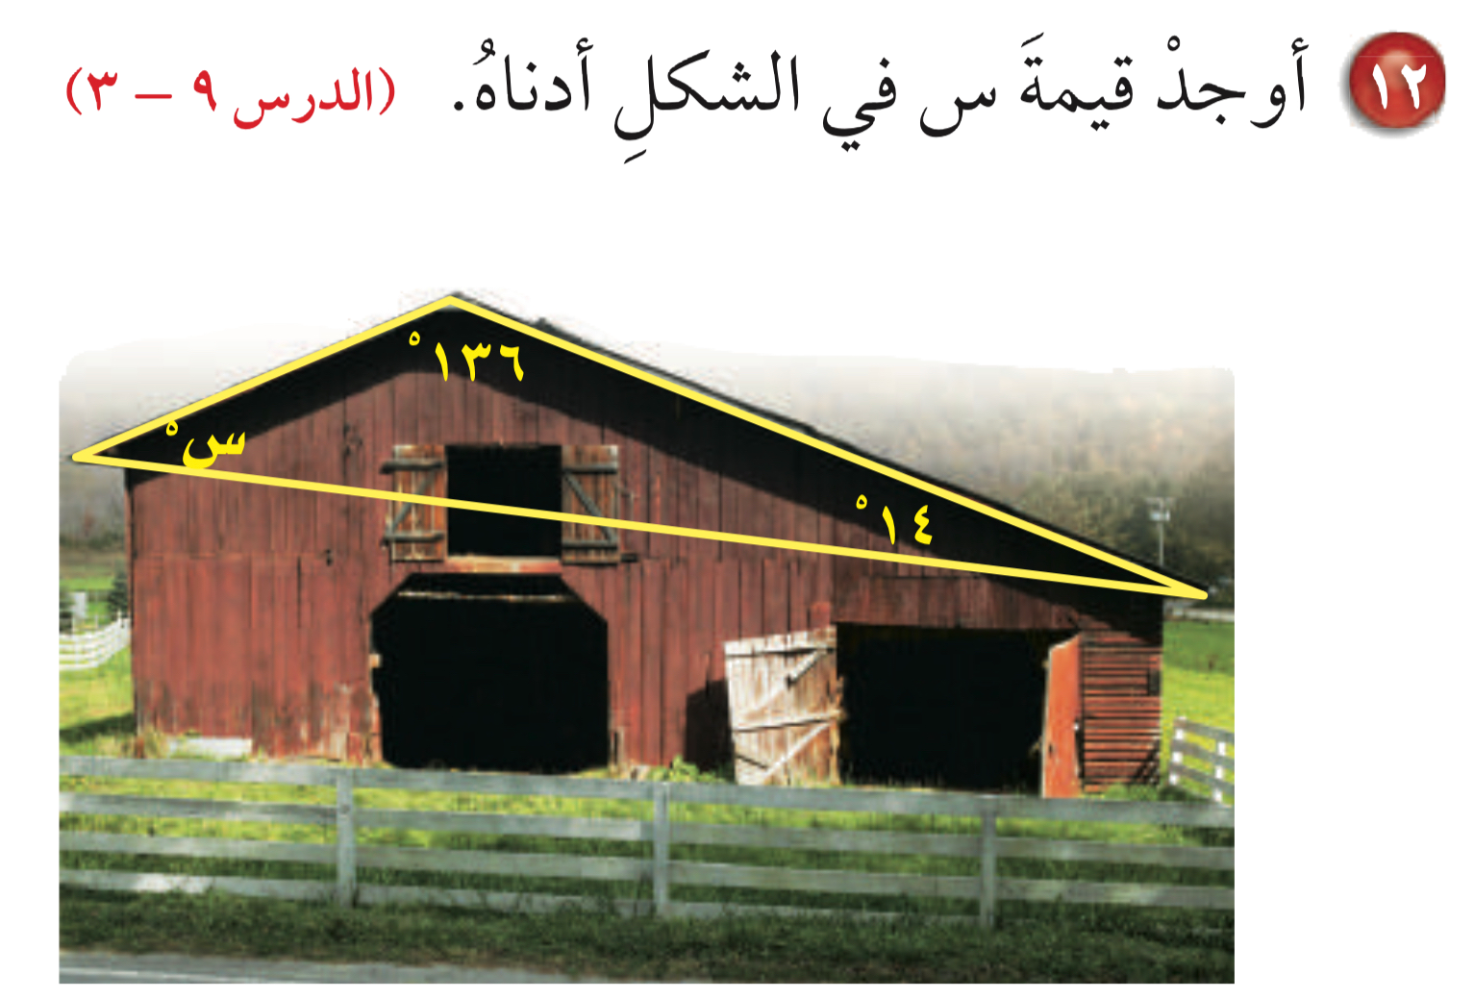

Slide 17
س= ٣٠°

